Slide 1
Портфолио
Храмченковой Анастасии
студентки группы СПК- Факультет Социальной и Коррекционной педагогики

Slide 2
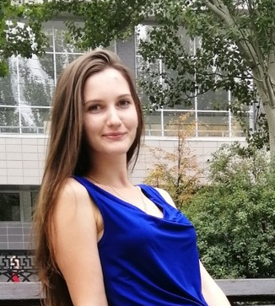
ФИО: Храмченкова Анастасия
Владимировна
Дата рождения: 17.03.2000 г. (19 лет)
Образование:
- среднее специальное, с отличием закончила «Михайловский профессионально-педагогичекий колледж им. В.В.Арнаутова» по профилю «Преподавание в начальных классах» 2015 г.;
- студентка «Волгоградского государственного социально-педагогического университета» по профилю «Психология и социальная педагогика»
E-mail: AnastasiyVladHram@gmail.com

Slide 3

«Всего сильней – огонь души. Зажечь в себе его спеши!» (М. Скребицкая).
Моё кредо
«Всестороннее самообразование,
стремление к новым горизонтам и
новым целям»

Slide 4

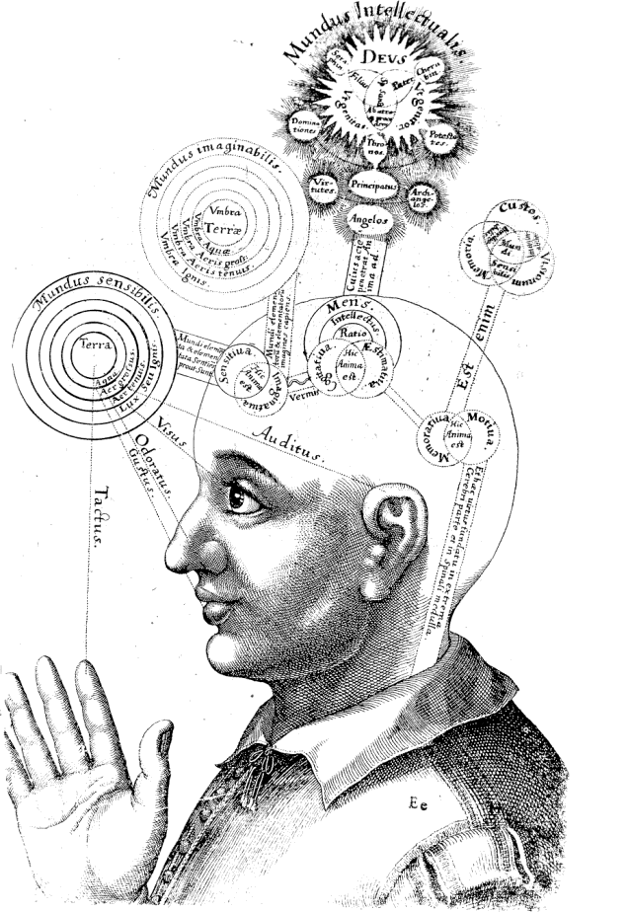
лучших
личностных
качеств
Организованность;
Целеустремлённость;
Гуманность;
Инициатива;
Организаторские качества

Slide 5

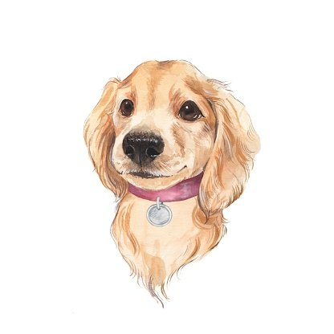
факта
обо
мне
Меломан;
Очень люблю животных, особенно собак);
Мой мозг постоянно получает до 100 миллионов порций информации, идущей от глаз, носа, ушей, кожи и рецепторов внутри тела.

